Slide 1
基于开源WebGIS的 校园信息查询系统
组长：游向阳 成员：李乔玄、吴在栋、周梦辉

Slide 2
汇报内容
需求分析
系统设计
数据需求分析
实习计划安排

Slide 3

需求分析
（图片来源于网络）
Notes:
新学期刚刚开学不久，大量新生涌进校园，他们可能需要花很长一段时间来熟悉校园，这期间可能需要花费很大成本。所以我们系统的目标就是解决这样一个问题，减少新生熟悉校园的成本。

Slide 4
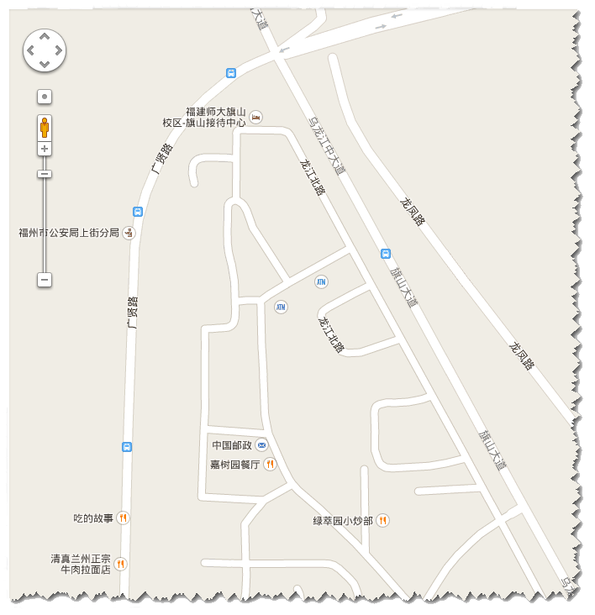
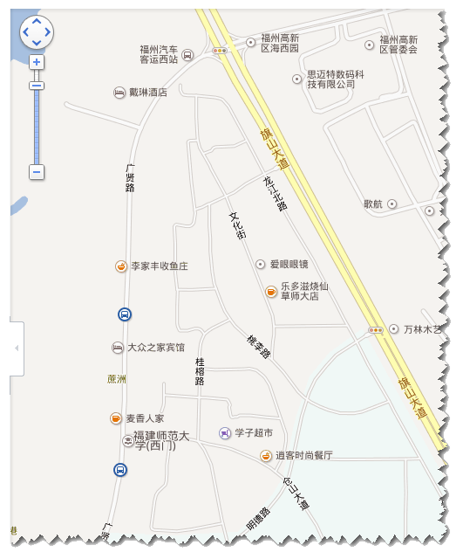
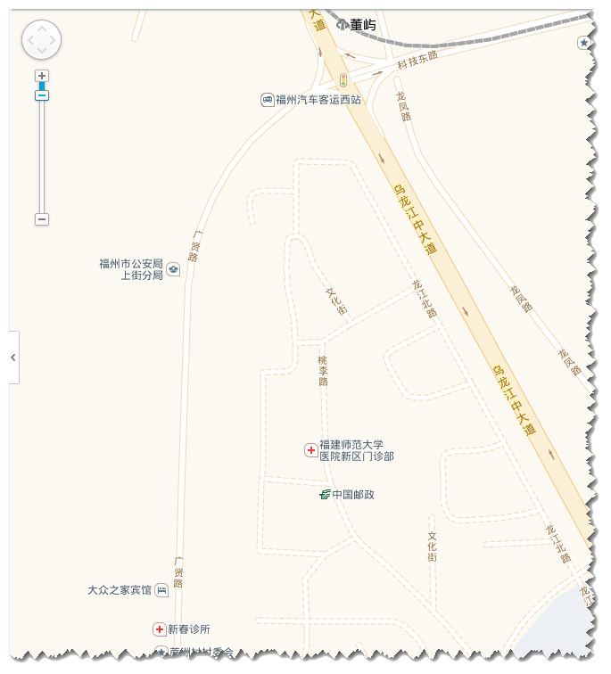
高德地图
百度地图
谷歌地图
Q1: 立诚1在哪？
Q2：D2宿舍楼是哪栋？
Q3：榕苑在哪？
……
Notes:
市面上已经有很多的地图产品可以部分地解决这个问题。高德地图、百度地图、谷歌地图。这些可以提供学校周边的交通信息、商店信息、道路名称。但是它们都不能回答新生的以下几个疑问——
市面上的地图信息都没有具体到宿舍楼信息，而这正是我们的系统要解决的问题。

Slide 5
系统设计
校园信息查询系统
基础地图服务
历史地理信息服务
信息查询模块
基于位置查询
对比不同年份的遥感影像
卫星影像
楼群信息
关键字查询
雕塑信息

Slide 6
WebGIS: B/S架构，使用方便，无需安装
开源GIS: 互操作性，可扩展性，可移植性

Slide 7
Web GIS组成
地理数据
Web服务器
GIS服务器
客户端展现
Notes:
一套切实可行的WebGIS需具备以下几个部分：① 地图数据，地图数据既是GIS运行的基础也是GIS中永远的主角；② Web服务器&GIS服务器，Web服务器主要提供Web信息浏览服务，GIS服务器则用于提供WMS、WFS和WCS等Web服务；③ 客户端展现，这个当然是面向最终用户，提供各种操作

Slide 8
系统架构
客户端
Web服务器
GIS服务器
地理数据
普通数据

Slide 9



Web服务器：Tomcat
GIS服务器：GeoServer
客户端框架：OpenLayers
Notes:
。。
OpenLayers 是一个专为Web GIS 客户端开发提供的JavaScript 类库包，用于实现标准格式发布的地图数据访问

Slide 10
数据需求分析
类别 | 数据内容 | 说明
已有数据 | 遥感影像 | 校园及周边遥感影像
 | 建筑物矢量数据 | 校内楼群矢量数据
需补测数据 | 建筑物属性数据 | 包括名称、别名、楼层高度（层）、类别
 | 雕塑矢量数据 | 雕塑的位置
 | 雕塑属性数据 | 包括名称、作者、简介，照片

Slide 11
实习计划
数据采集
9.16
系统实现
9.17—9.19
系统测试
9.20

